Slide 1
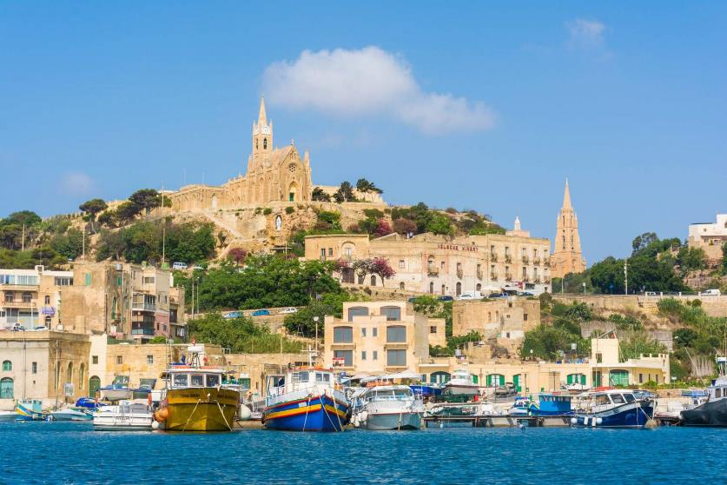
Lorient Vous Présente L’Île De Gozo ( Malte )
Le petit port de Xlendi

Slide 2
Gozo est une île de la mer Méditerranée, l'une des 21 constituant l'archipel maltais. Habitée depuis des milliers d'années, elle comporte des preuves de l'immigration passée et de la domination par les Phéniciens, les Romains, les Arabes, les Siciliens, les Français et les Britanniques, entre autres. L'endroit est connu pour les vestiges des temples néolithiques de Ġgantija, ses sentiers ruraux de randonnée, ses plages et ses sites de plongée sous-marine.

Slide 3
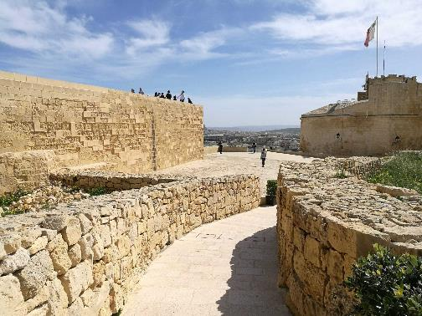
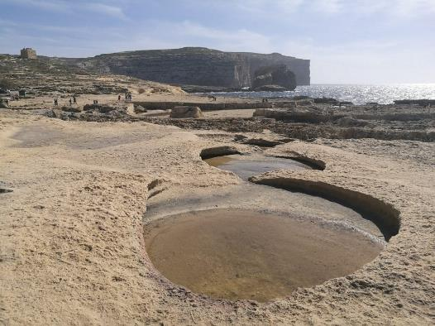
Dwejra – Inland Sea à San Lawrence :
Vous pourrez alors visiter la romantique ville fortifiée qui est aussi la capitale de Gozo. Aussi appelée Rabat, sa Citadelle surplombe la ville et offre une vue panoramique

Slide 4
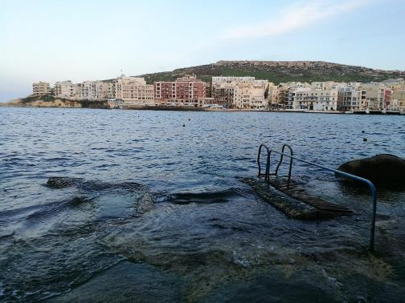
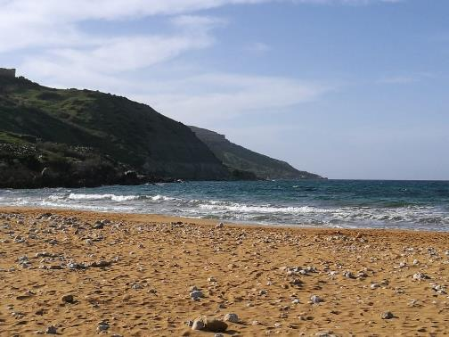
Les plages de Ramla Bay et San Blas Bay :
Farniente à Marsalforn

Slide 5
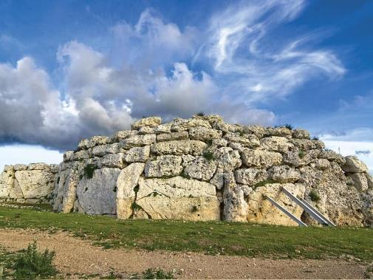
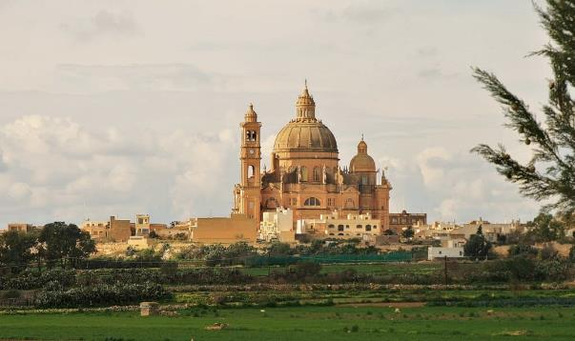
La coupole, soutenue par 8 colonnes en béton recouvertes de pierres, a une hauteur de 75 mètres de haut et un diamètre de 28 mètres. Son poids est estimé à 45 000 tonnes ! Ornée de peintures modernes et de sculptures,
Le Temple De Ggantija

Slide 6
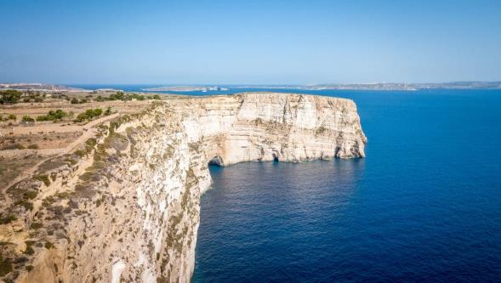
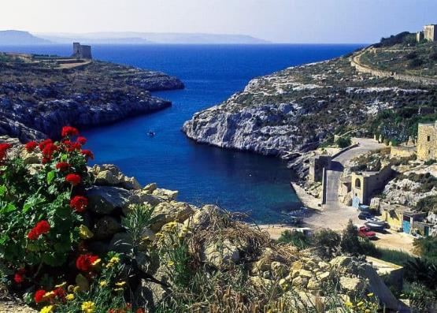
Mgarr ix-Xini
Les falaises de Ta’Cenc

Slide 7
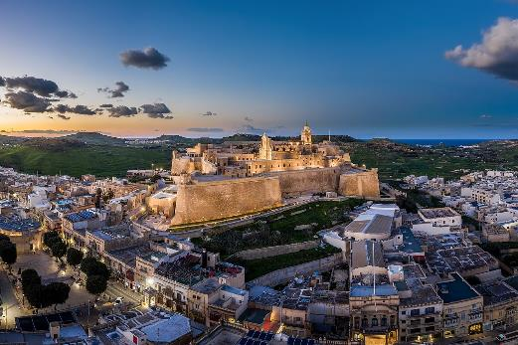
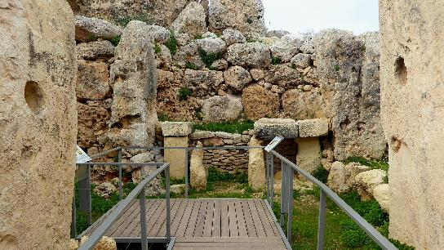
Ġgantija.
Citadelle de Gozo à Ir-Rabat.

Slide 8
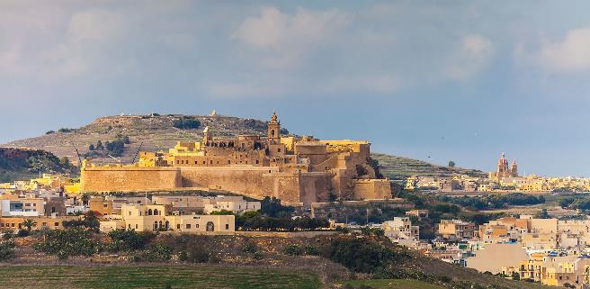
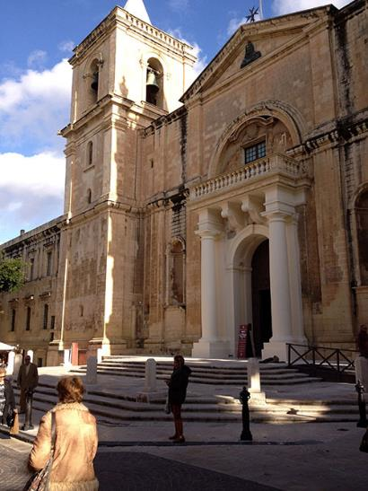
la cathédrale de Saint-Jean
Citadelle de Victoria

Slide 9
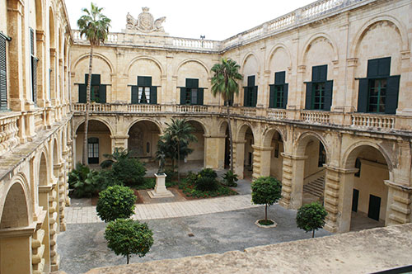
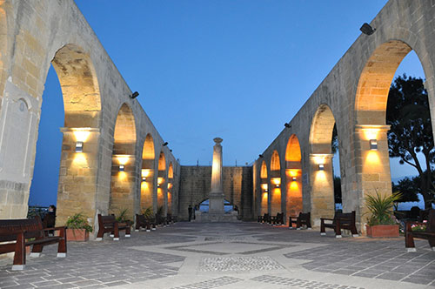
Les jardins d’Upper Barrakka
Le palais des Grands-Maître : un édifice monumental construit au XVIe siècle qui abrite aujourd’hui les députés et le président de la République de Malte.

Slide 10
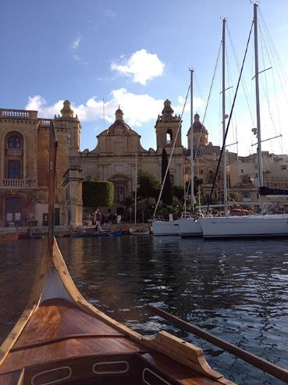
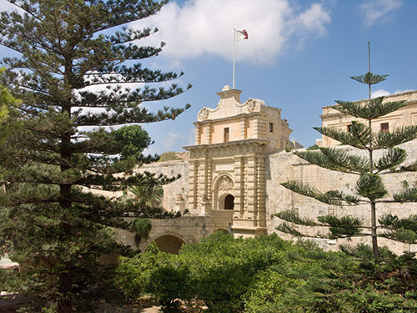
M’dina, la cité du silence
Le port de La Valette

Slide 11
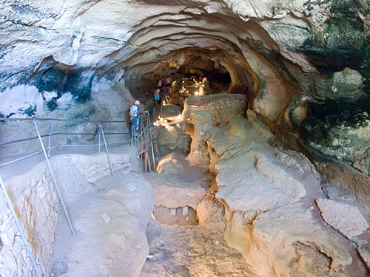
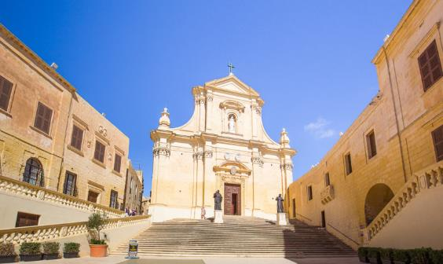
Victoria et sa citadelle
La grotte de Ghar Dalam

Slide 12
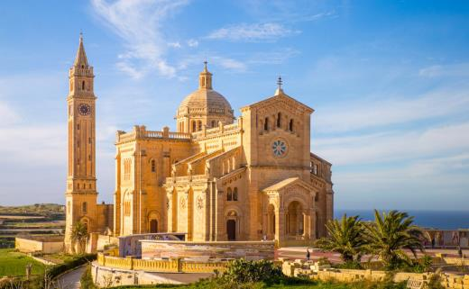
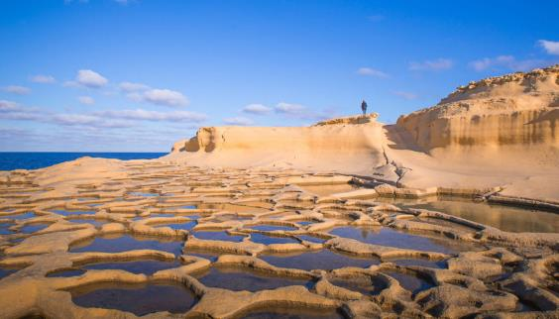
Les marais salants de Marsalforn
La Basilique de Ta’Pinu

Slide 13
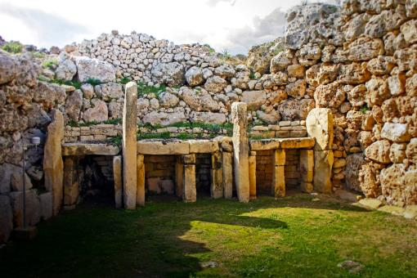
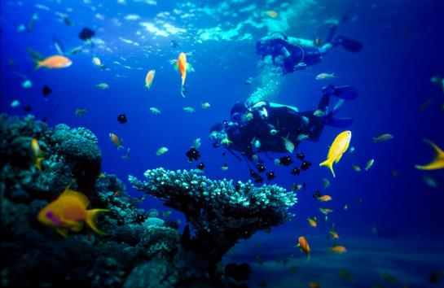
Faire de la Plongée à Gozo
Le temple Ggantija, à Gozo

Slide 14
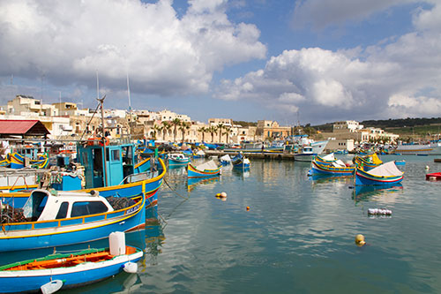
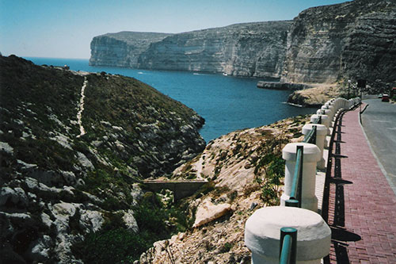
Lîle de Gozo
Le port de Marsaxlokk

Slide 15
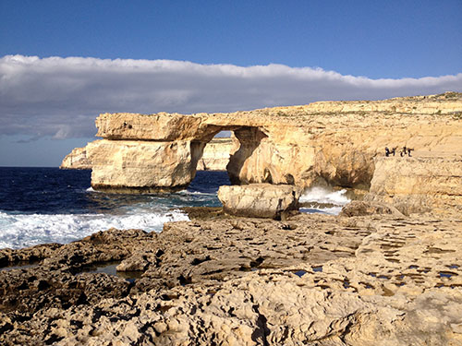
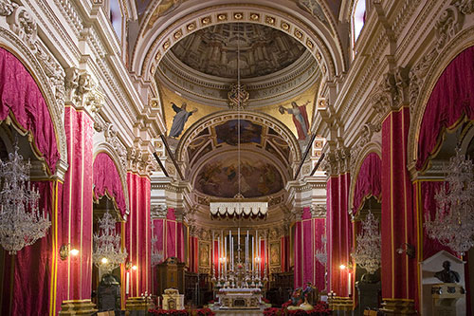
La Fenêtre Azur de Dwejra
La cathédrale de la citadelle de Victoria

Slide 16
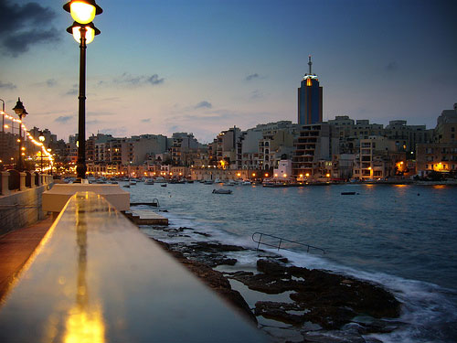
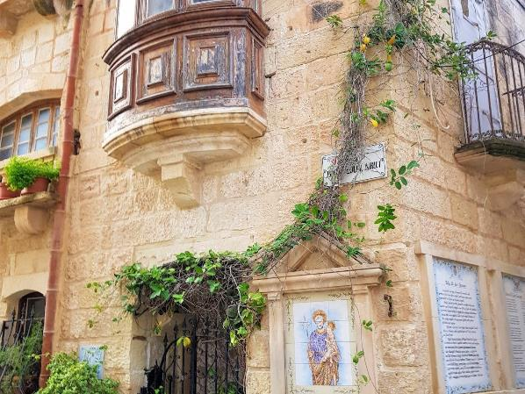
L’île de Malte.
La baie de Saint Julian’s

Slide 17
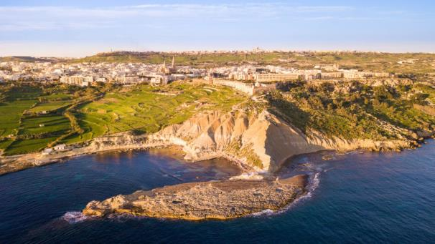
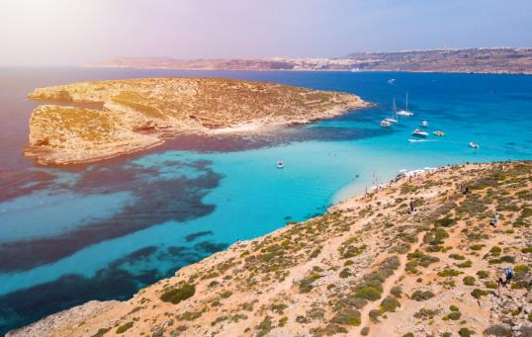
Le blue lagoon, à Comino
Une des randonnées de Gozo vous mènera sur cette presqu’ile!

Slide 18
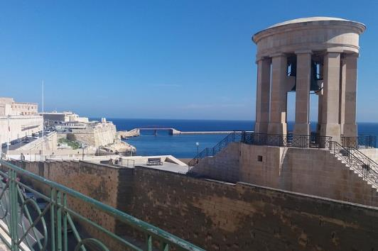
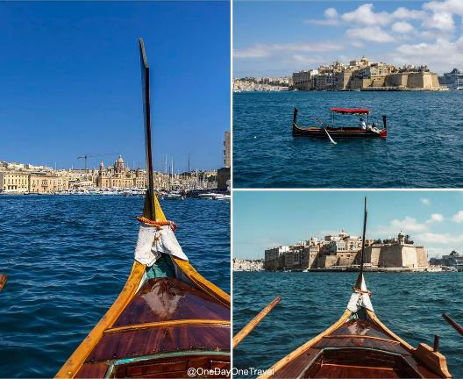
La Valette se visite aussi sur l’eau.
La Valette

Slide 19
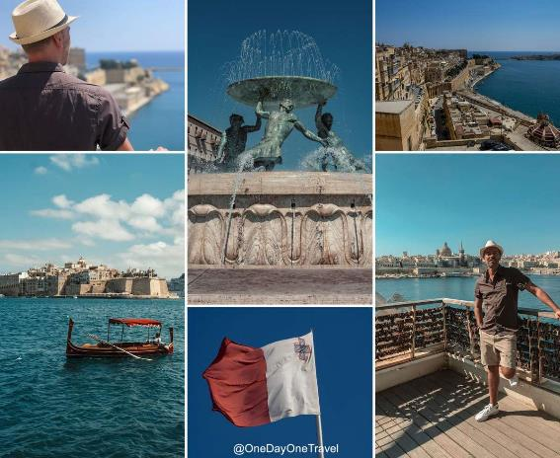
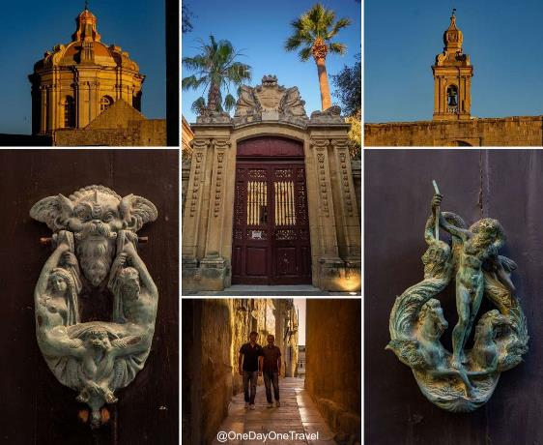
Malte Cité Silencieuse
Malte La Valette 3 Cités

Slide 20
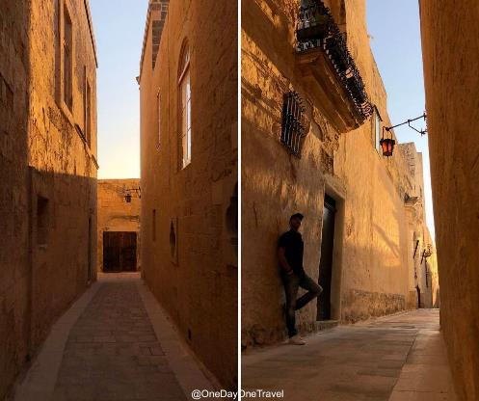
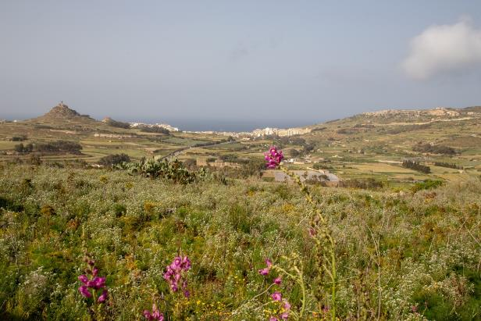
la promenade prête des remparts et la vue panoramique

Slide 21
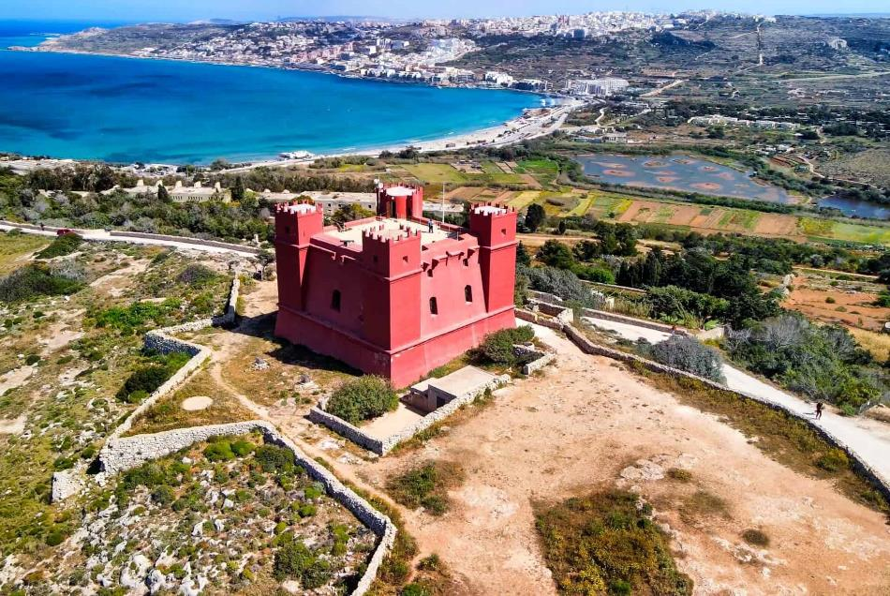
La tour Rouge

Slide 22
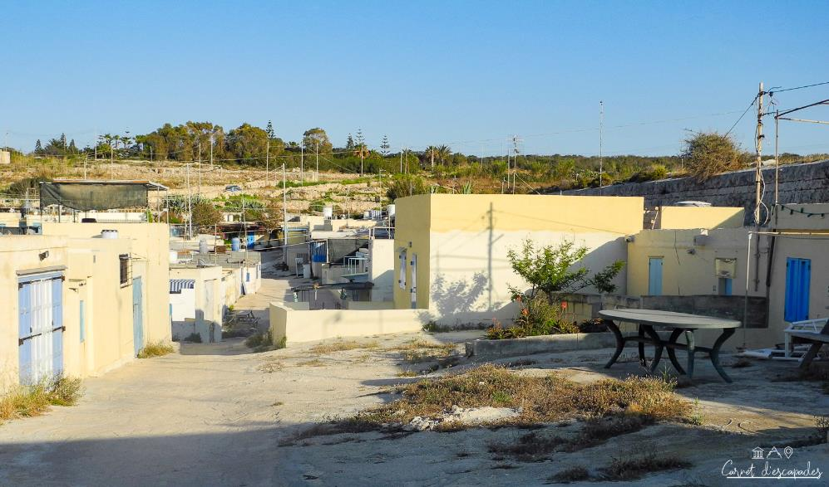
Maison Marfa Malte

Slide 23
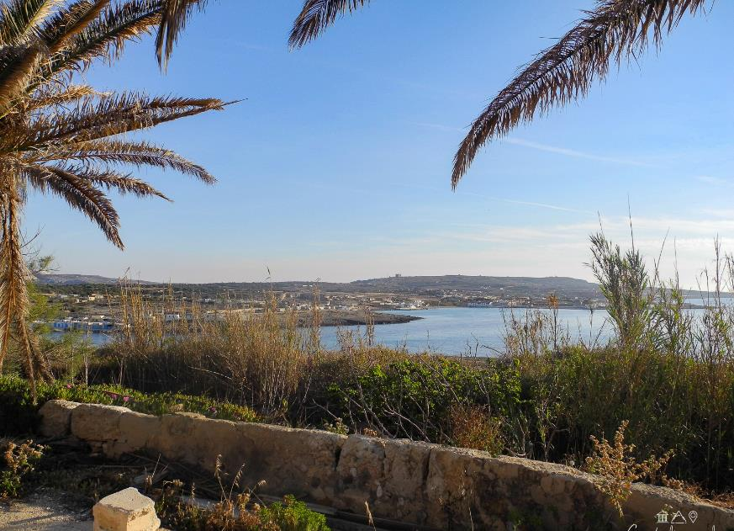

Slide 24
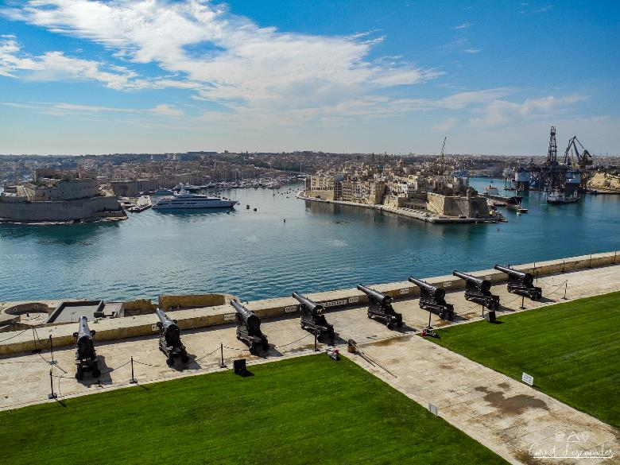
Jardins du Haut Barraka

Slide 25
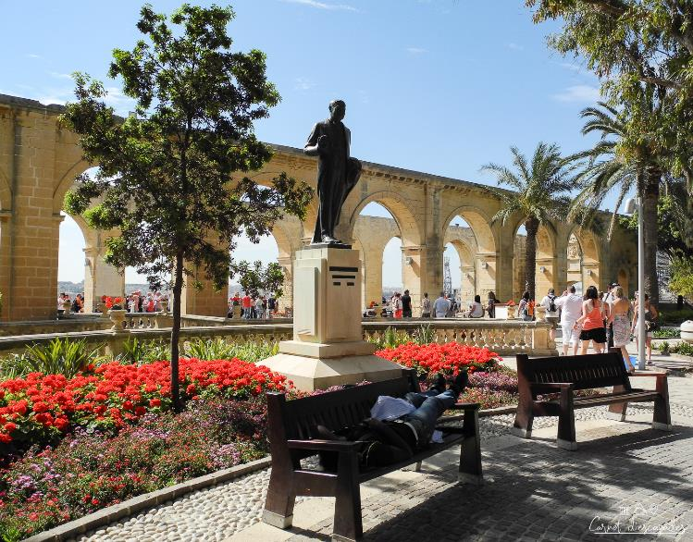
Lorient Vous A Présenté L’Île de Gozo (Malte )
Les Images Et Le Son Du Net
Daniel

